Slide 1
Diagrams
James, Stefan, Thomas, Filip, Lukas, Markus

Slide 2
Inhalt
Patientenapp
Domain Model
Sequenzdiagramm
Class Diagramm

Slide 3
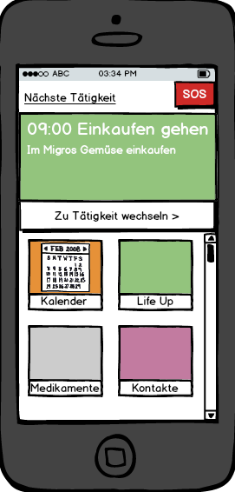
Patientenapp
Reminder mit Zusatzfunktionen
Termine
LifeUp
Medikation
Notes:
Ganz abstrakt gesagt
Zusammenfassung Funktionalität Patientenapp

Slide 4
Domain Model
Calendar enthält sämtliche Calendar Entries
Jedem Entry ist eine Activity, ein Appointment oder eine Medication zugewiesen
Bei Appointments kann der Arzt kontaktiert werden
Activities sind mit LifeUp verbunden und werden dort angezeigt
KlinikConnector ist zuständig für die Notfallnummern

Slide 5
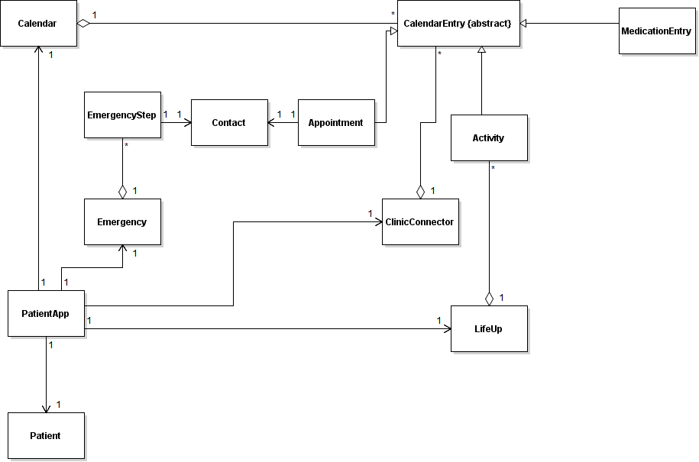
Domain Model
Notes:
Calendar
Abstrakte klasse ermöglicht Polymorphism
ClinicConnector: Schnittstelle Fremdsysteme -> Klinik out of scope
-> stellt elemente klasse calendarEntry zur verfügung
Life up zusätzlich direktzugriff auf Activity: besser Punkte und Levelaufstieg verwalten.

Slide 6
Sequenzdiagramm 1

Slide 7
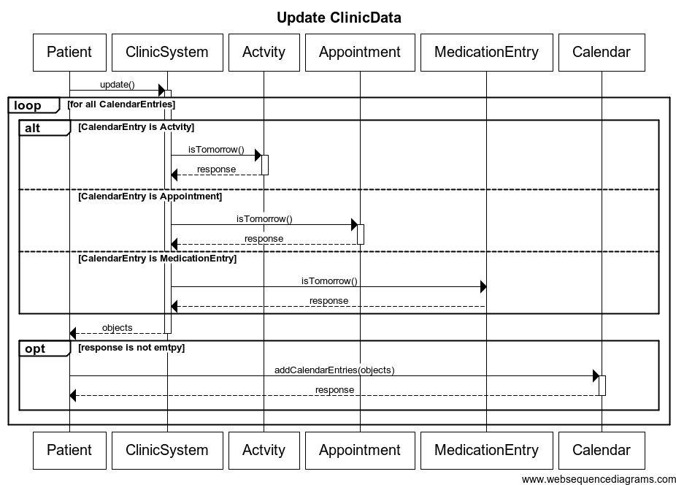

Slide 8
Activities Updaten
Clinic System wird nach Entries gefragt
Clinic System sammelt alle Entries für Morgen und sendet sie an die App
App stellt die Entries im Kalender dar

Slide 9
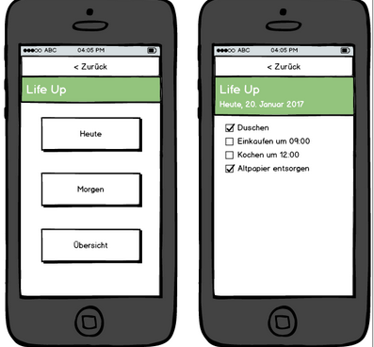
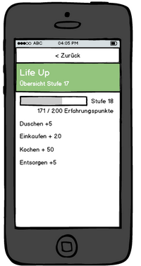
Sequenzdiagramm 2

Slide 10
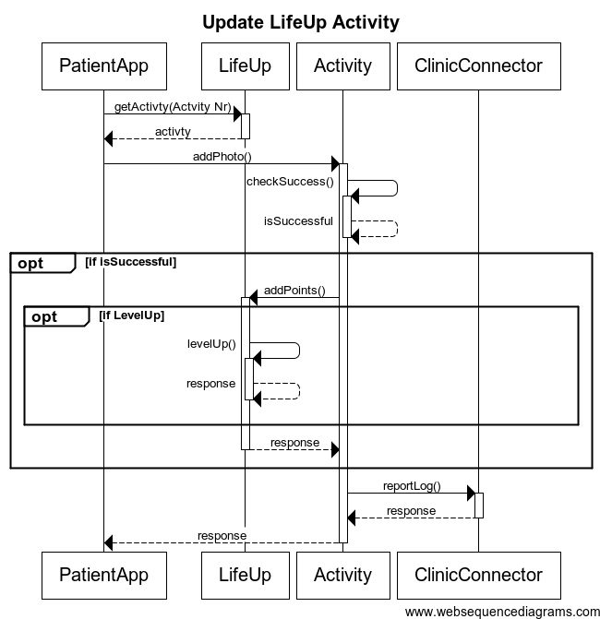

Slide 11
App will Activity von LifeUp prüfen
App Übergibt LifeUp ein Bild zum prüfen
Gibt LifeUp Success zurück, werden Punkte addiert
Lv up wird geprüft
Wenn Lv up zustane kommt, wird dies der Activity gesendet
Activity sendet Log an Server Klinik

Slide 12
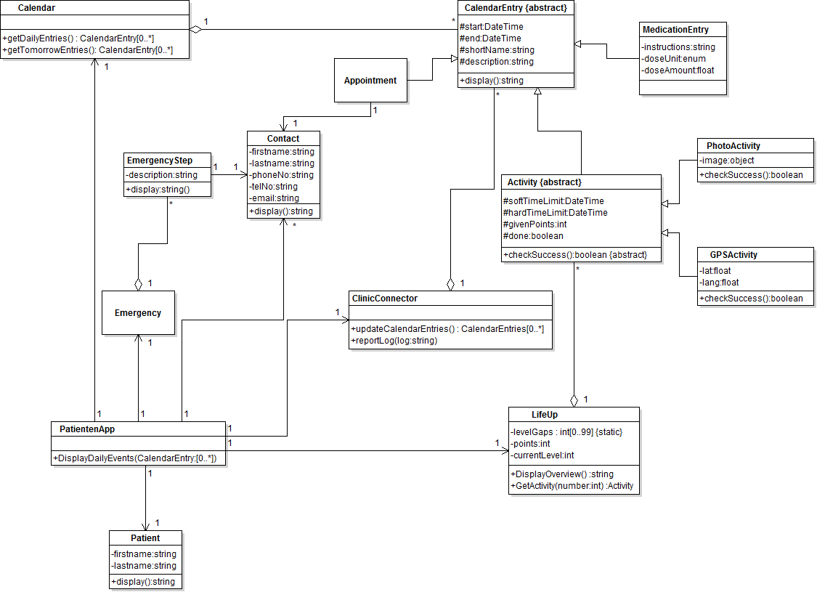
Notes:
2 Klassen dazugekommen: Activity aufgeteilt
Abstrakte Methoden ermöglichen Delegation

Slide 13
Teilausschnitt1
Patient App hat Relationen zu Kalender, Emergency und LifeUp
Daten vom Server werden statt von den obigen Relationen vom ClinicConnector geholt -> zentrale Sammelstelle
EmergencyStep, als Relation zu Emergency, hat jeweils einen Kontakt für Persönliche Hilfe

Slide 14
Teilausschnitt2
Activities haben Relationen zu GPS Daten oder Bilder -> Überprüfung in jedem Fall möglich
CalendarEntry hat Relation zu Appointments, Medication und Acivities -> zentrale Klasse als Sammelstelle für den Kalender
Activities werden sowohl im Kalender als auch im Spiel LifeUp dargestellt

Slide 15

Questions?

